Slide 1

Введение в ABAP- инструментальные средства
КУРС
Никиты
Калуцкого
sapland.ru

Slide 2
Глава 3
Введение в ABAP-словарь

Slide 3

Цели главы
Пройдя эту главу, вы сможете:
увидеть все преимущества использования модели данных в разработке приложений;
описывать модель данных SAP;
описывать значение и структуру элементов данных и доменов;
работать со значением и структурой прозрачной таблицы
использовать всё перечисленное в ваших ABAP-программах.

Slide 4



Содержание главы
Моделирование данных и описательные элементы в ABAP-словаре
Упражнение: Использование глобальных структур для объектов данных и диалогов

Slide 5
Моделирование данных и описательные элементы в ABAP-словаре
Глава 3

Slide 6
Обзор урока
На этом уроке рассмотрим моделирование данных, которое должно выполняться перед разработкой. Затронем базовые описательные элементы в ABAP-словаре, а также ситуации, в которых целесообразно использовать его типы данных.

Slide 7
Практический пример
Определить объекты данных в программе с использованием ABAP-словаря.

Slide 8
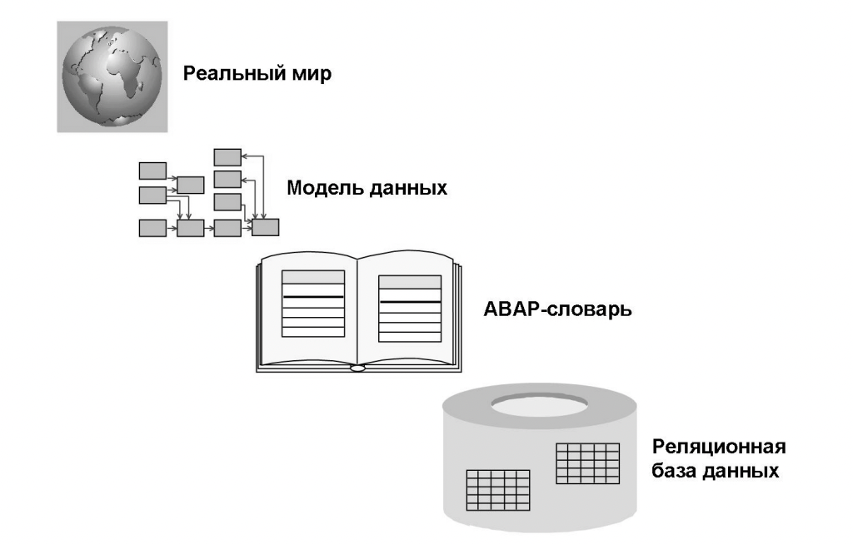
Моделирование данных
При разработке организационно-экономического программного обеспечения элементы реальной среды должны быть представлены в виде данных и фиксироваться как сущности в базовой модели данных.
Это называется моделью отношений между сущностями (Entity Relationship Model ⎼ ERM).

Slide 9
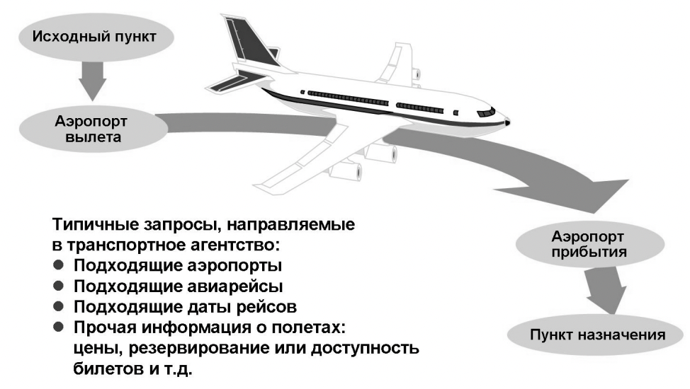
Модель данных о рейсах для учебных курсов ABAP
В учебных курсах ABAP, онлайн-документации и документации по ключевым словам ABAP в качестве примера используется одна и та же модель данных о рейсах. Объекты репозитария для модели данных о рейсах содержатся в пакете SAPBC_DATAMODEL.

Slide 10
Если клиенту турагентства требуется попасть из одного местоположения в другое, то он запрашивает у турагентства следующую информацию:
Какие направления обеспечивают наиболее удобный и прямой маршрут?
Каково время вылета для рейсов на требуемую дату?
Какой рейс является наиболее дешевым, быстрым и обеспечивает прибытие максимально близко к необходимому времени?

Slide 11
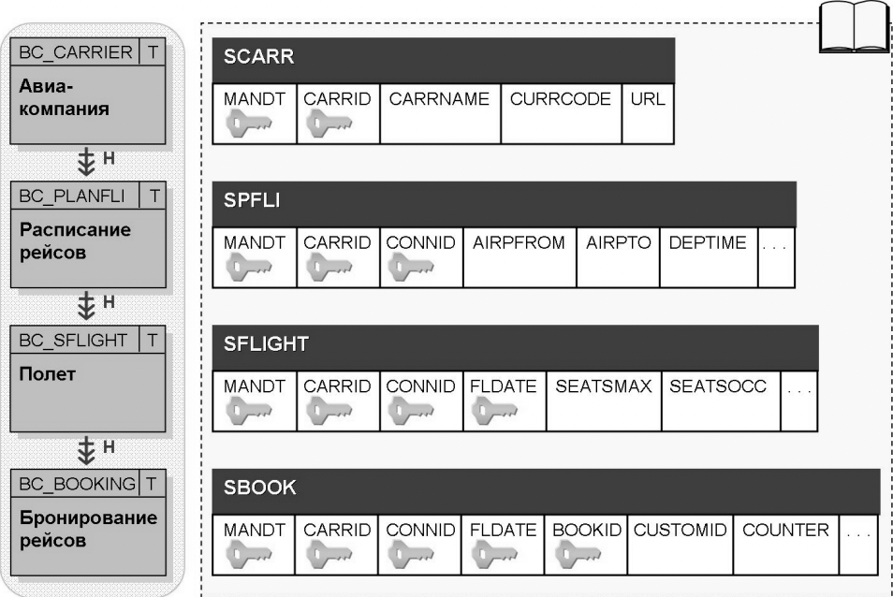
Преобразование с помощью прозрачных таблиц
Для каждой сущности разработчик создает прозрачную таблицу в ABAP-словаре. Сначала это не зависящее от платформы описание таблицы базы данных, но при активации прозрачной таблицы автоматически создается таблица с тем же именем.

Slide 12
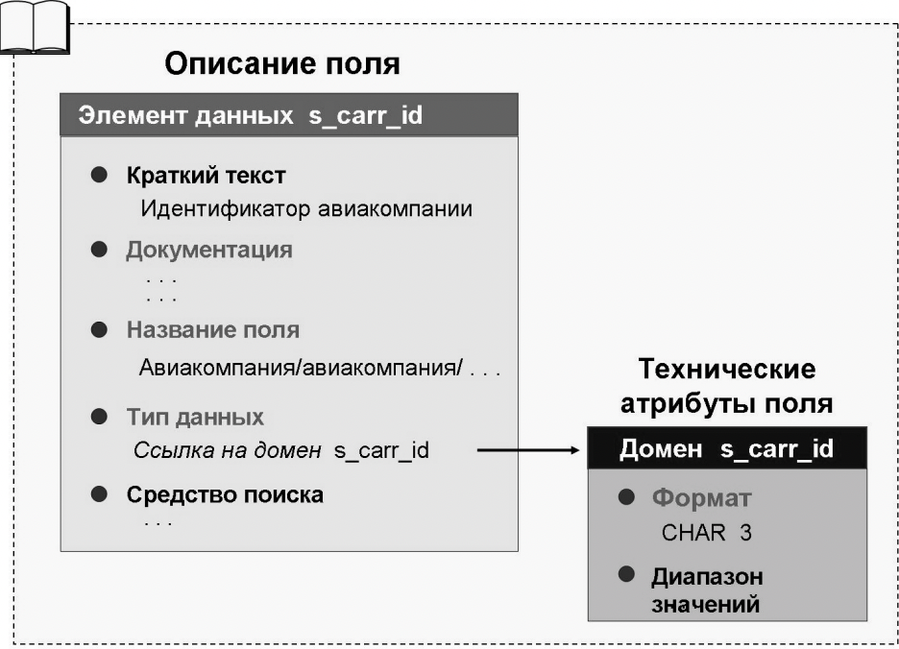
Описательные элементы в ABAP-словаре
Элементы данных и домен
Элемент данных представляет собой общее описание поля, которое включает в себя семантические и технические атрибуты поля.

Slide 13
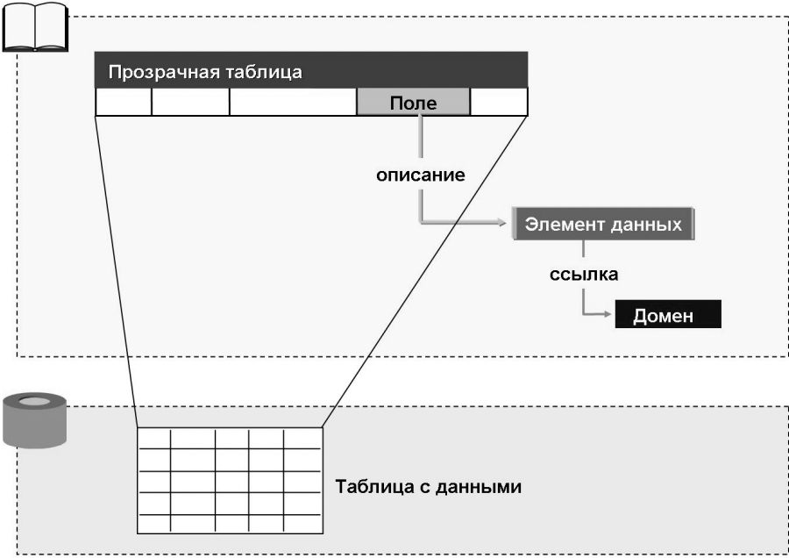
Техническая структура прозрачной таблицы
Элементы данных и домен
В ABAP-словаре прозрачная таблица представляет собой описание таблицы базы данных с фактическими прикладными данными.

Slide 14
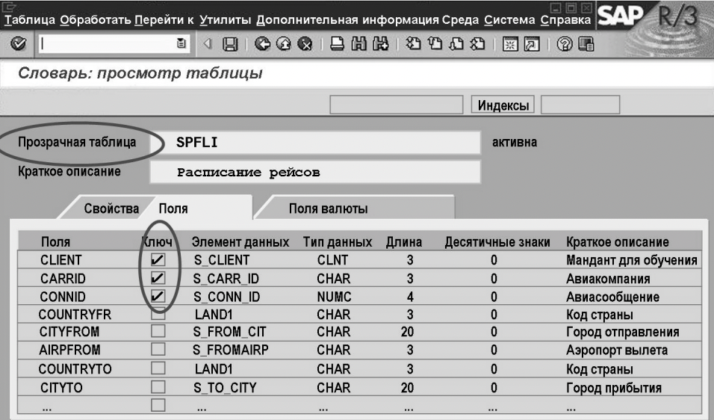
Прозрачные таблицы в ABAP-словаре
Элементы прозрачной таблицы
Поля прозрачной таблицы формируют те же столбцы, которые содержатся в таблице базы данных.

Slide 15
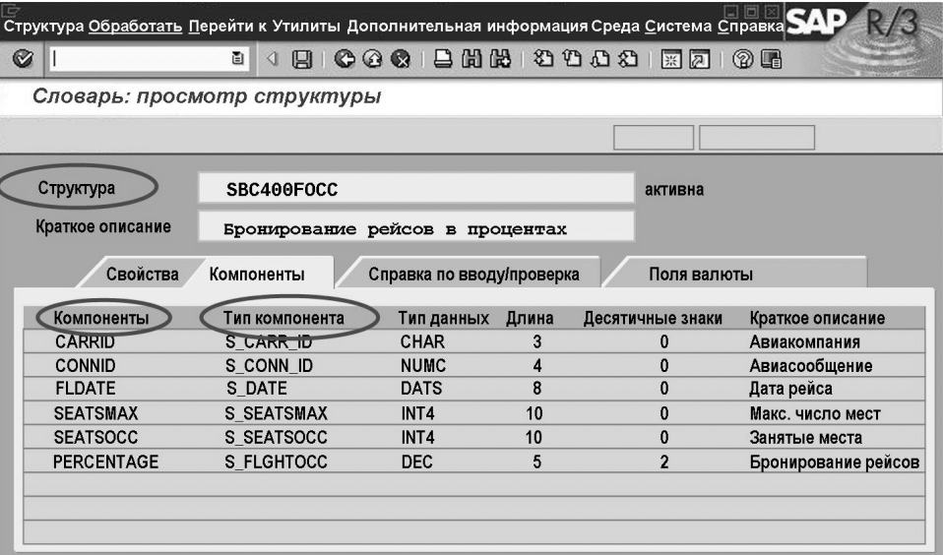
Структуры в ABAP-словаре
Элементы ABAP-словаря
Структура в ABAP-словаре используется для централизованного описания переменных из различных таблиц. Затем это используется в программах для определения объектов данных.

Slide 16
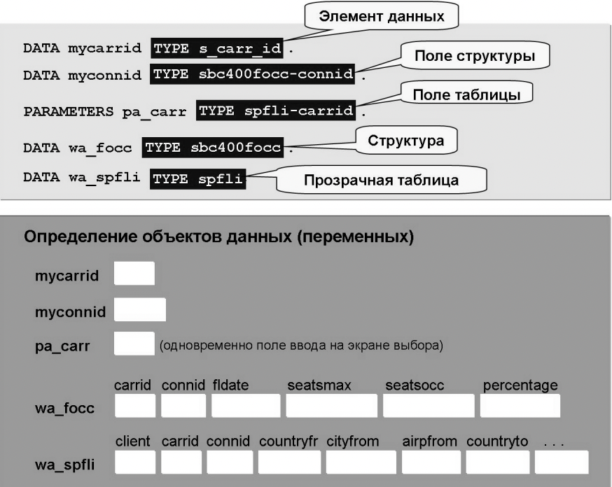
Определение объектов данных
Использование элементов словаря для определения объектов данных в программе

Slide 17
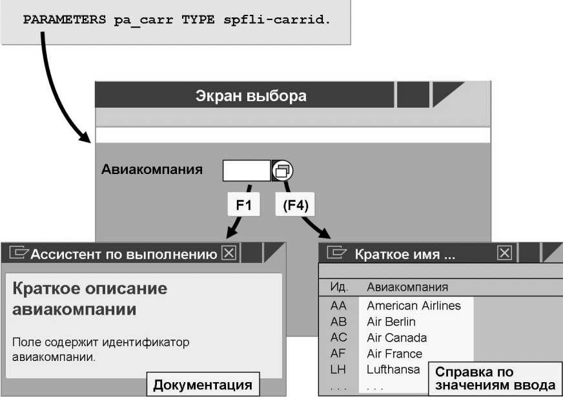
PARAMETERS: определение с помощью элемента словаря
Использование оператора PARAMETRS
В случае использования элемента данных, структурного компонента
или поля прозрачной таблицы для определения поля ввода на экране выбора (оператор PARAMETERS)

Slide 18

Техническая структура прозрачной таблицы
В ABAP-словаре прозрачная таблица представляет собой внедренное описание соответствующей таблицы базы данных, содержащей фактические прикладные данные.
Элементы данных и домен

Slide 19
Прозрачные таблицы в ABAP-словаре
Поля прозрачной таблицы формируют столбцы с идентичными именами в
соответствующей таблице базы данных.

Slide 20
Структуры в ABAP-словаре
Как правило, структура в ABAP-словаре используется для централизованного описания переменных структуры, которые должны содержать поля различных таблиц. Затем эти структуры словаря данных можно использовать в ABAP-программе для определения объектов данных (конкретных переменных структуры)

Slide 21
Использование элементов словаря для определения объектов данных в программе

Slide 22



Определения на предыдущем слайде имеют следующее значение:
DATA mycarrid TYPE s_carr_id.
Возврат объекта данных (переменной) типа, указанного в элементе данных s_carr_id.
DATA myconnid TYPE sbc400focc-connid.
Возврат объекта данных (переменной) того же типа, что и поле структуры sbc400focc-connid.
PARAMETERS pa_carr TYPE spfli-carrid.
Возврат поля ввода на экране выбора, а также переменной того же типа, что и поле таблицы spfli-carrid.
DATA wa_focc TYPE sbc400focc.
Возврат структурной переменной того же типа, что и структура словаря данных sbc400focc.
DATA wa_spfli TYPE spfli.
Возврат структурной переменной того же типа, что и строка таблицы spfli.

Slide 23

PARAMETERS: определение с помощью элемента словаря
В случае использования элемента данных, структурного компонента
или поля прозрачной таблицы для определения поля ввода на экране выбора (оператор PARAMETERS)

Slide 24

Резюме по уроку
Теперь вы можете:
объяснить все преимущества использования модели данных в разработке приложений;
описывать модель данных SAP;
работать со значением и структурой прозрачной таблицы;
описывать значение и структуру элементов данных и доменов;
использовать всё перечисленное в ваших ABAP-программах.

Slide 25

Наши контакты
Никита Калуцкий
Моб.: +7 (911) 000-00-00
E-mail:
www.exrp.ru
www.sapland.ru

